Slide 1
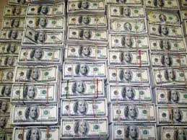
English today !
Time is money. Waste time, waste money!
เวลาเป็นเงินเป็นทอง

Slide 2
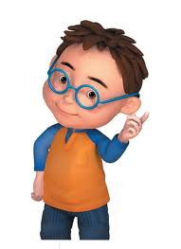
BTS SKYTRAINS

Slide 3
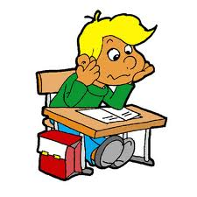
GRAMMAR PRACTICE Without + noun (P.70)
1.a. He likes to drink coffee without milk.
b. He likes to drink coffee without adding milk.
2.a. She looks much better without make-up.
b. She looks much better without using make-up.
3.a. My friend went to Pattaya without his parents’ permission.
b. My friend went to Pattaya without asking for his parents’ permission.
4.a. He spoke without much enthusiasm.
b. He spoke without showing much enthusiasm.
5.a. BTS trains can move freely without any red lights.
b. BTS trains can move freely without having to wait at any red lights.

Slide 4
รับ sheet หน้า 72
งาน 7… เลือกคำด้านล่างเติมในช่องว่างให้สมบูรณ์ แล้วแปลเนื้อเรื่องเป็นไทย
งานพิเศษ 7… แปลคำศัพท์เกี่ยวกับ Insects และ Actions

